Slide 1
Web-сайт және түрлері

Slide 2
HTML ТІЛІ ТУРАЛЫ ТҮСІНІК
Ең алдымен HTML – тілін үйрену үшін мысалы бар тексттерді html кеңейтілулері бар файлдарда сақтаймыз. Негізінен HTML – файлдардың html немесе htm деген кеңейтілулері болады. Бірінші кеңету MS DOS – тың мақұлдауын қанағаттандырады. Екінші сәл болса оңайырақ келеді. Екі кеңейтуді де қолдана беруге болады. Байқағанымыздай HTML – документ адам тіліндегідей тілде жазылады, бірақ түсініксіз сөздермен жазылады. Одан да мысал келтіріп көрейік: <HTML> <HEAD> <Title> Алғашқы Web – бет </Title> </HEAD> <BODY> <H1> Алғашқы Web – беттің мысалы </H1> <P> Бұл Web – бет алғашқы құрған мысал болып табылады. Осылай кішкене беттермен құра бастап, үйрене де түсеміз. Бұл мысалды міндетті түрде html немесе htm кеңейтулі файлда сақтау керек екенін ұмытпаңыз. </P> </BODY> </HTML>

Slide 3
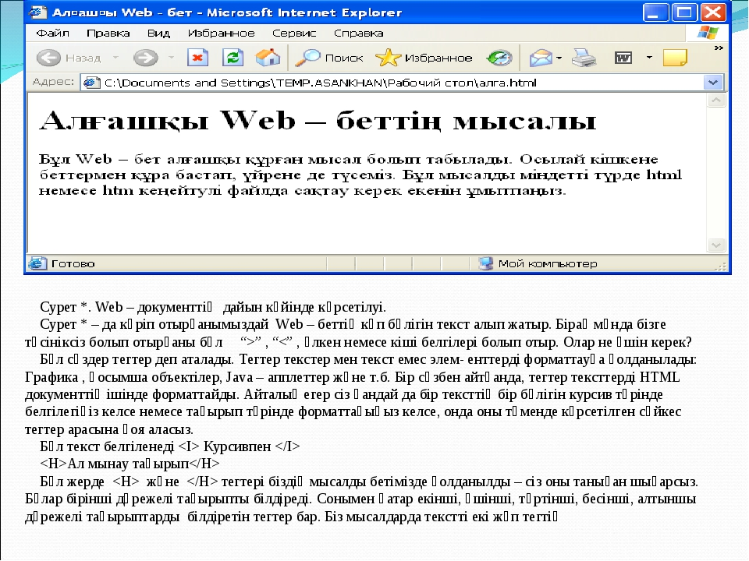
АЛҒАШҚЫ WEB – БЕТТІҢМЫСАЛЫ

Slide 4
ТЕКСТТЕРДІ ФОРМАТТАУ HTMl
Негізін қарастырдық, енді нақты тегтерге және олардың мүмкіндіктерін қарастырайық. Ең алдымен қарапайым текстті форматтауды қарастырамыз. Оның мүмкіндігі көптеген текстік процессорлардың аналогы болып табылады. Қарапайым текстті жұп тегтің <BODY> және </BODY> арасына орналастырса жеткілікті. Web – көрсеткіш жоғарыдағы мысалдар сияқты терезеден көрсетеді. Егер бөлек символдарды бөлек түспен немесе бөлек етіп белгілегіңіз келсе, онда HTML сізге сәйкесінше тегтерді ұсына алады. Таблица 1.1 – ден олардың ең негіздерін қарастыра аламыз. Кесте 1.1 Символдарда форматтау тегі Тегі Сипаттама <B>……….………</B> Жартылай қалың текст. <BIG>……………</BIG> Текстті стандартты шрифттен үлкен қылып көрсету. <BLINK>………..<BLINK> Жылжымалы текст. Бұл тегті тек қана Netscape Navigator ғана қолдай алады. <I> ...……………..</I> Курсив. <SMALL>………</SMALL> Текстті стандартты шрифтен кіші қылып көрсету. <STRIKE>………</STRIKE> Қаралау шрифт. <SUB>…………...</SUB> Жоғарғы индекс. <SUP>……………</SUP Төменгі индекс. <TT>……………..</TT> Моноенді шрифт. Моноенді шрифт деп барлық символы бірдей енді болатын шрифтті айтады. <U>……………….</U> Асты сызылған текст,

Slide 5
ТАҚЫРЫПТАР МЕН АБЗАЦТАРДЫ ФОРМАТТАУ ЖӘНЕ ТІЗІМДЕР
HTML – дің ішіндегі жеке символдар мен сөздерді форматтауды қарастырдық. Көбіне қарай жүгіруге тура келеді, яғни қандай да бір блок тексттің қалай форматталатынын қарастыруымыз керек. Кейбір жұп тегтердің тексттік блокқа жауап беретінін біз қарастырғанбыз. Бұлар <H1> – <H6> әр дәрежелі тақырыптарды форматтайтын тегтер болып табылады және сонымен қатар оларға сәйкес жабылатын тегтер мен <P> қарапайым абзац тегі. Тег <Hx>…….</Hx> , x – 1 – ден 6 – дейінгі сандар. Олар тақырыптың дәрежесін білдіреді. Ондағы текстті сәйкесінше тақырып дәрежесіне айналдырады. Web – көрсеткіш тақырыптарды үлкен шрифтпен көрсетеді , яғни қарапайым тексттен ерекше етіп көрсетеді. Тег <P>…..</P> тексттерді бөлек – бөлек абзацтарға бөледі. Онда мынадай атрибуттың болуы мүмкін: ALIGN=”left|center|right”, абзац тексттерінің туралануына мүмкіндік береді. Мұндағы үш мәннің бәрі қолданылады: left, center және right , сәйкесінше сол жақтық , ортаңғы және оқ жақтық туралауды білдіреді. <P ALIGN=” center ”> Бұл текст ортаға тураланған </P> HTML – дегі тізімдерді форматтауды да қарастырсақ артық кетпес деп ойлаймын. Тізім – бұл тексттегі абзацтардың реттелген, белгілі бір символдармен белгіленген түрлері: маркирлік және нөмерлік. Маркирлік тізімнің мысалы төменде көрсетілген. Бір; Екі; Үш. Ал мынау нөмерлік тізім,

Slide 6
Назарларыңызға рахмет!

